Slide 1
ПОРТФОЛИО на Анна Стоянова учител в Обединено училище
„Петко Рачев Славейков“ с. Джулюница

Slide 2
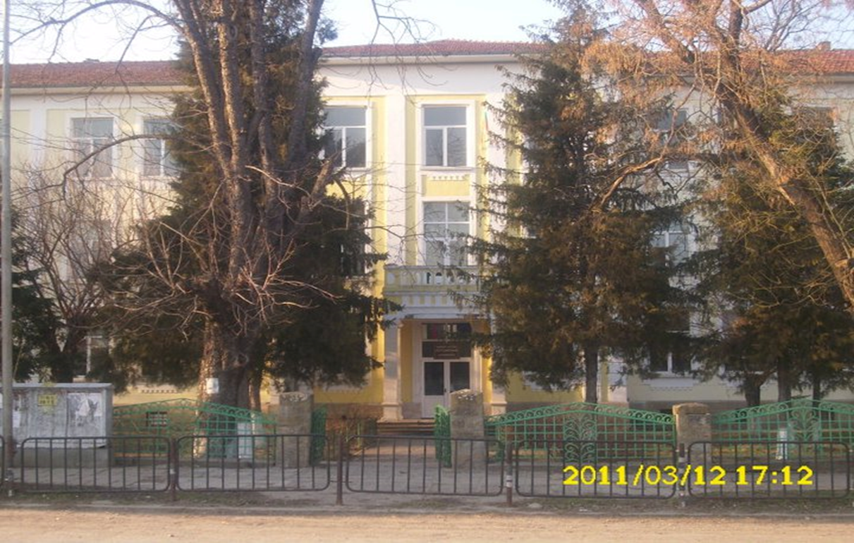
Обединено училище
„П. Р. Славейков“ с. Джулюница

Slide 3
Съдържание
Визитна картичка
Философия на учителя
Педагогическа дейност
- Общи сведения
- Основни функции
Научно- методическа дейност
- Методически материали
- Квалификационна дейност
- Извънкласна дейност

Slide 4
Визитна картичка
Име: Анна Христова Стоянова
E-mail: annastaneva83@gmail.com
Националност: България
Местоживеене: гр. Лясковец
Образование: Висше - бакалавър
Специалност: Предучилищна и начална училищна педагогика
Магистър: “Превенция на престъпността и пробационни практики“

Slide 5
Учебно заведение: Русенски университет “Ангел Кънчев”
Образователно- квалификационна степен: Магистър
Специалност: „Превенция на престъпността и пробациони практики“
Трудов стаж по специалността: 8 години
-2012-2013 г. НУ „ Цани Гинчев“ гр. Лясковец
От 2014г. до настоящия момент в Обединено училище „Петко Рачев Славейков“ с. Джулюница

Slide 6
Компютърна грамотност и умения:
Много добро ниво на владеене на Windows,Internet, Microsoft Word, Microsoft Power Point, Kahoot , Scratch, online платформи.
Добро владеене на Microsoft Excel
Основни дейности и отговорности:
Умение за откриване на добри практики и прилагането им в обучението
Поддържане на добра връзка и сътрудничество с възпитатели, колеги и ръководство
Добри комуникативни умения
Умение за работа в екип
Поддържане на отлични връзки и сътрудничество с родители

Slide 7
Философия на учителя
Началното училище е началото на един нов живот за всеки един Ученик. Живот, в който всеки участник навлиза в тайнственият свят на буквите, цифрите и науката.
Този свят се представя от Учителя.

Slide 8
Преподаването е призвание, голяма отговорност, но всичко това води до удовлетворение, особено когато видиш детската усмивка, когато видиш реализирани плодовете на труда и получиш за награда
“ Здравейте, госпожо!”

Slide 9
Педагогическа дейност
Общи сведения
Дейността на преподавателя е свързана с осъществяване на организационни връзки, взаимоотношения, взаимодействия с:
ученици;
родители;
учители и възпитатели от същото и
други училища;
управленския и административен персонал на училището;
eксперти в РИО и МОМН;

Slide 10
Педагогическа дейност
Основни функции
Планиране и подготовка на учебния процес
Провеждане на обучение
Използване на подходящи методи, техники и образователни стратегии
Използване на учебно-технически средства
Формиране на положително отношение към ученето
Възпитаване на учениците в самостоятелност

Slide 11
Диагностика, оценяване и отчитане постиженията на учениците
Създаване и поддържане в процеса на обучение, среда и дисциплина, благоприятстваща добър психологически климат между учител и ученик, така и между учениците
Опазване живота и здравето на учениците

Slide 12
Научно- методическа дейност
Научно- методическа дейност
Методически материали:
Учебни планове, програми и учебно – методическа литература
Използване на ИКТ в образователния процес
– презентации, интернет сайтове, образователни игри, kahoot, scratch!
Диагностични средства за оценка и критерии за оценяване
Квалификационна дейност:
Участие в обучения, семинари, курсове и други форми на училищно и извънучилищно ниво

Slide 13
Личен план на развитие
Усъвършенстване на умения в планиране и подбор на подходящи интерактивни и иновативни методи на обучение
Провокиране на интереса на учениците в търсене и използване на различни източници на информация
Насочване вниманието на учениците върху използването на информационните технологии в тяхното образование.

Slide 14
СЕРТИФИКАТИ И КВАЛИФИКАЦИОННИ КУРСОВЕ
2012
Сертификат –“Ефективност на целодневната организация на обучението при учениците от начален етап и прогимназиален етап“
2013
Удостоверение – „Арттехника за себеизразяване и артпедагогически средства за преподаване на познанието“
2016
Удостоверение – „Методика на обучението на децата и учениците по НДП 1-4 клас „
2017
Сертификат Майкрософт – учител иноватор, OneNote
2018
Удостоверение – „Обучение на учители, преподаващи учебна програма по компютърно моделиране за 3 клас „

Slide 15
СЕРТИФИКАТИ И КВАЛИФИКАЦИОННИ КУРСОВЕ
Удостоверение – „Педагогическо взаимодействие между обектите и субектите в образователната система“
Удостоверение – Най- новите информационни технологии в процеса на обучение „
2019
Удостоверение – „Приобщаващо образование“
Свидетелство – Пета професионална квалификационна степен
2020
Удостоверение – „Образование в мултикултурна среда“
Свидетелство – Четвърта професионална квалификационна степен
2021
Удостоверение – „Развиване на дигитални компетентности в обучението по информационни технологии в прогимназиален етап“

Slide 16
СЕРТИФИКАТИ И КВАЛИФИКАЦИОННИ КУРСОВЕ
Удостоверение – „Методика по обучение по БДП“
Удостоверение – Успешна подготовка за национално външно оценяване в 4 клас „
Удостоверение – Формиране на умения за успешно прилагане на учебната програма по компютърно моделиране в начален етап
Удостоверение – Възможности на учебните програми по човекът и обществото /3-4 клас / за оценка на функционалната грамотност на учениците“
Удостоверение – „Интерактивни стратегии и методи на обучение по околен свят в начален етап „
Удостоверение – „Развитие на креативност и критично мислене в обучението по математика в начален етап „
2022
Удостоверение – „Изследователски подход в обучението по математика в начален курс“

